Slide 1
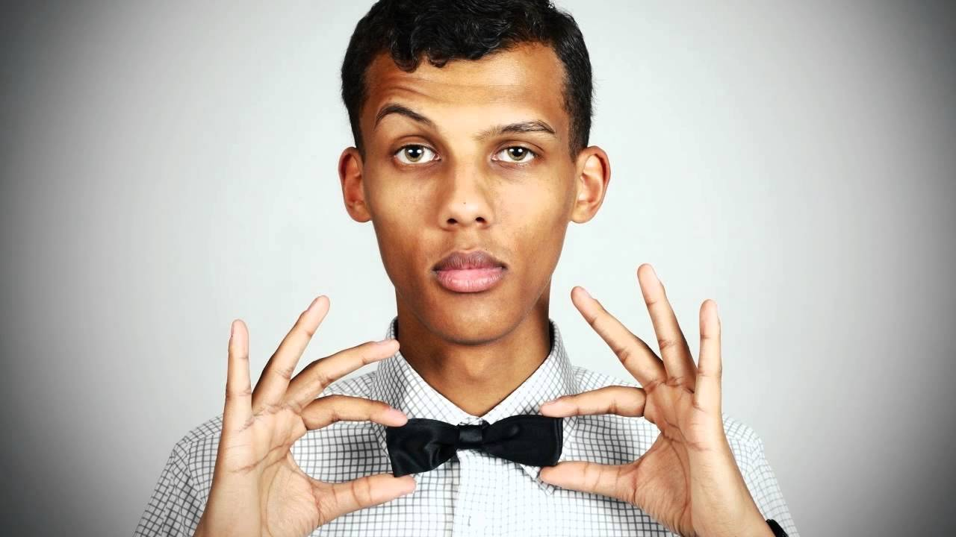
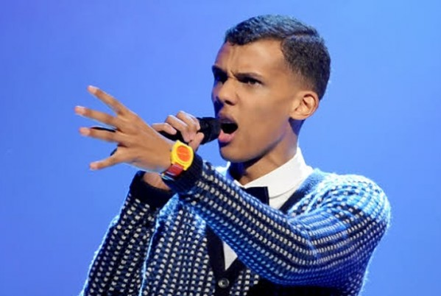
Stromae
Paul van Haver mieux connu comme Stromae. Il est né le 12 mars 1985 à Bruxelles et est un imprimantes chanteur et belges.
Il est actif à la fois dans le hip hop et de la techno et sa chanson la plus populaire est "Alors on danse" qui a dépassé les listes dans beaucoup des pays en 2010

